Slide 1
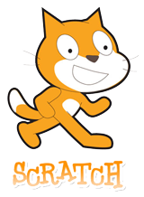
Урок 2
Основы алгоритмизации
(Скретч)

Slide 2
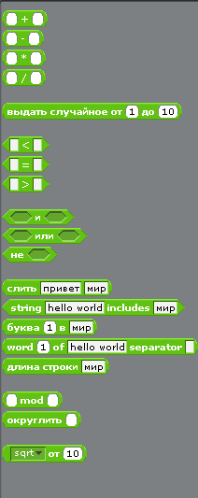
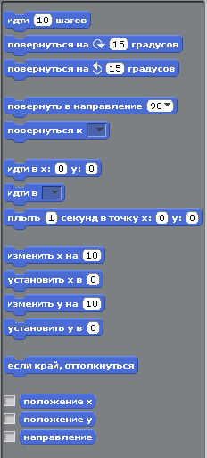
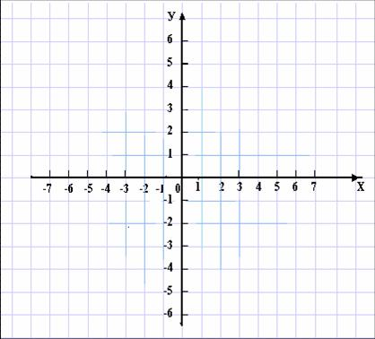
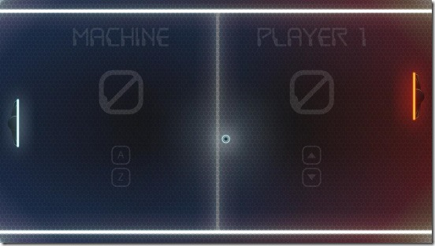
План уроку:
Елементи контролю: блоки початку виконання, цикли , умовні конструкції, елементи зупинки
Елементи руху: спосіб переміщення об’єкту (рух і напрямок), знайомство з осями.
Оператори: арифметичні, зрівняння, random (рандом), логічні
Гра “Пінг-понг”

Slide 3
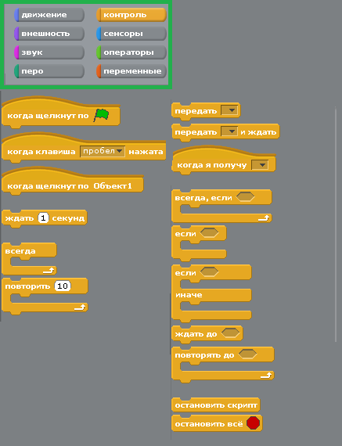

Slide 8
Завдання:
Імпортувати об’єкт “Кот”
Зробити керування за допомогою стрілок на клавіатурі
Добавити об’єкт “Риба”. Самостійно переміщуються по екрану, при дотику з котом - зникають
Добавити “Краб”. Які будуть охотитись за котом, а при дотику з котом, гра закінчується
*Добавити звук, при з’їданні риби або при закінчені гри
*добавити лічильник з’їдених риб.

Slide 9

Висновок
ДЯКУЄМО ЗА УВАГУ

